Slide 1
BİLP 210-MOBİL UYGULAMALAR I Hafta 4 Hazırlayan: E. Öner Tartan
İÇERİK
Padding ve Margin
RelativeLayout
Ebeveyn çerçeveye göre konumlandırma
alignParentStart (alignParentLeft), alignParentEnd (alignParentRight), alignParentBottom, alignParentTop
Yatayda ve düşeyde ortalama
layout_centerHorizontal, layout_centerVertical, layout_centerInParent
Başka Görsele Göre Konumlandırma
layout_toStartOf (layout_toLeftOf), layout_toEndOf (layout_toRightOf), layout_below, layout_above
Uygulama

Slide 2
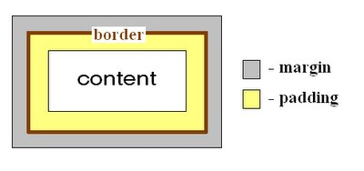
PADDING ve MARGIN
Padding, kenarlık ile görselin içeriği arasındaki kenarlığın içindeki boşluktur. Burada dikkat edilmesi gereken, dolgunun (padding’in) içeriğin çevresine uygulanmasıdır: Aşağıdaki örnekte üstte, altta, sağda ve solda (bağımsız olabilir) boşluk vardır.
Margin, sınır ile bu görselin yanındaki diğer öğeler arasındaki, sınır dışındaki boşluklardır. Resimde, kenar boşluğu tüm nesnenin dışındaki gri alandır. Burada dikkat edilmesi gereken, kenar boşluğunun (margin’in) tamamen içeriğin çevresine uygulanmasıdır: Aşağıdaki örnekte üstte, altta, sağda ve solda kenar boşlukları vardır.

Slide 3
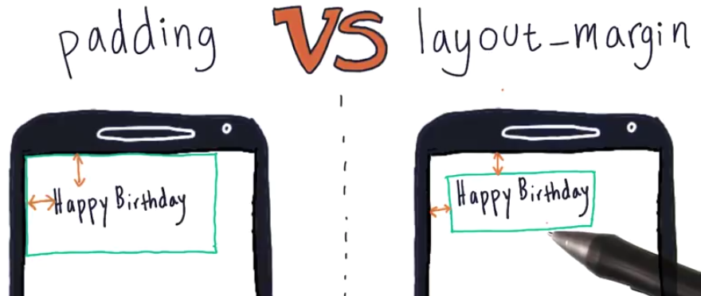
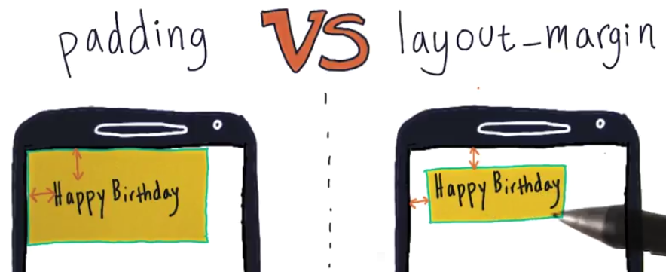
PADDING ve MARGIN
Görsel ve içinde bulunduğu parent layout aynı arka plan renginde ise padding ve margin’in etkisini yukarıda görüldüğü gibi anlayamayız.
Görsele farklı bir arka plan rengi verdiğimizde aşağıdaki gibi padding ve margin arasındaki farkı ayırt edebiliriz.

Slide 4
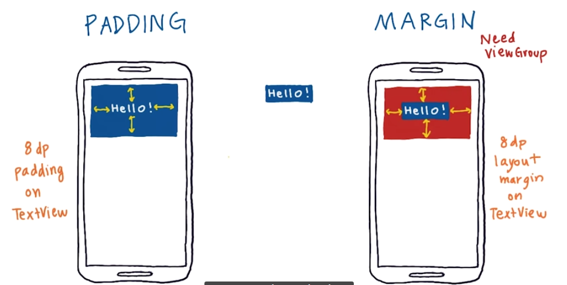
PADDING ve MARGIN
Aşağıdaki örnekte parent layout ile aynı arka plan renginde ve farklı arka plan renginde iken padding’in görünümü verilmiştir.

Slide 5
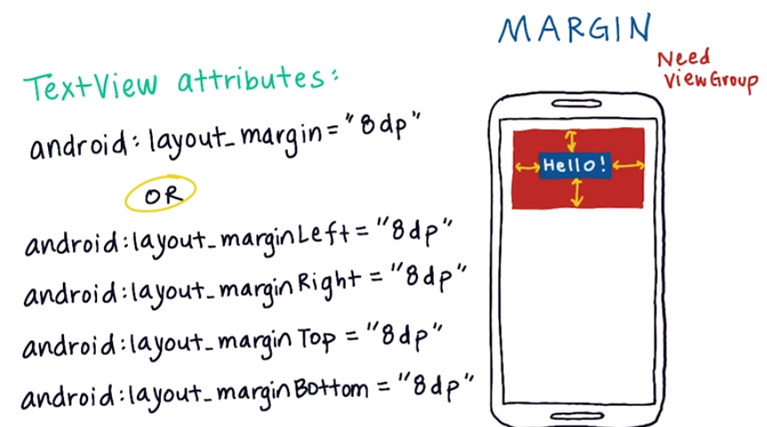
PADDING ve MARGIN
Eğer her yöne kenar boşluğu (margin) bırakacaksak sadece layout_margin özelliğini kullanarak değeri belirtmemiz yeterlidir.

Slide 6
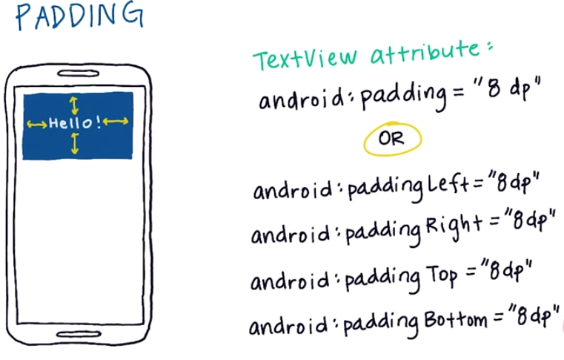
PADDING ve MARGIN
Eğer her yöne içten dolgu boşluğu (padding) bırakacaksak sadece layout_padding özelliğini kullanarak değeri belirtmemiz yeterlidir.

Slide 7
RELATIVE LAYOUT (GÖRECELİ PLAN)
Bu tasarım biçiminde, görseller yerleştirilirken başka bir görsele veya layout’a göre konumlandırılır. Bir başka deyişle bir görsel yerleştirilirken başka bir görsel referans verilir (x’in sağına yerleştir, parent layout’un üzerine hizala gibi).
Ancak göreceli plan kullanırken bir görseli başka bir görsele veya layout’a referans vererek yerleştirebilmemiz için referans olan görsel/layout bir id’ye sahip olmalıdır. Böylelikle id’leri kullanarak referans olarak kullanacağımız görseli/layout’u belirtebiliriz.
Yeni bir id’yi aşağıdaki gibi veririz.
android:id= "@+id/buton1"
+ işareti İlk kez bir id verdiğimizin göstergesidir. Bu id’yi ileride referans olarak kullanılırken
başına + yazmayız.

Slide 8
Ebeveyn Çerçeveye Göre Konumlandırma
Hizalamada diğer bir görsel yerine, görselin içinde bulunduğu (ebeveyni:parent) layout’u da baz alabiliriz. Bir başka deyişle içinde bulunulan çerçeveye (layout’a) göre konuşuruz. Bu durumda aşağıdaki olasılıklar söz konusudur.
Ebeveyn(parent) çerçevenin (layout’un)
API 17’den önce
solu ile aynı hizada olması için alignParentStart alignParentLeft
sağı ile aynı hizada olması için alignParentEnd alignParentRight
altı ile aynı hizada olması için alignParentBottom
üstü ile aynı hizada olması için alignParentTop
ifadelerini kullanırız.
Bu ifadelerden sonra id değil, boolean bir değer beklenmektedir. Örneğin içinde bulunulan çerçevenin üst kısmına hizalı olmasını istiyorsak, bu değeri true olarak belirtiriz.
android:layout_alignParentLeft= "true"
Başka bir görsele göre konuşmadan sadece parent’e göre de kesin yerleşimini ifade edebiliriz. Bunun için aşağıdaki örnekteki gibi iki hizalama gerekir. Örneğin parent layout’un sağ-aşağısına hizalamak için;
android:layout_alignParentRight= "true"
android:layout_alignParentBottom= "true"

Slide 9
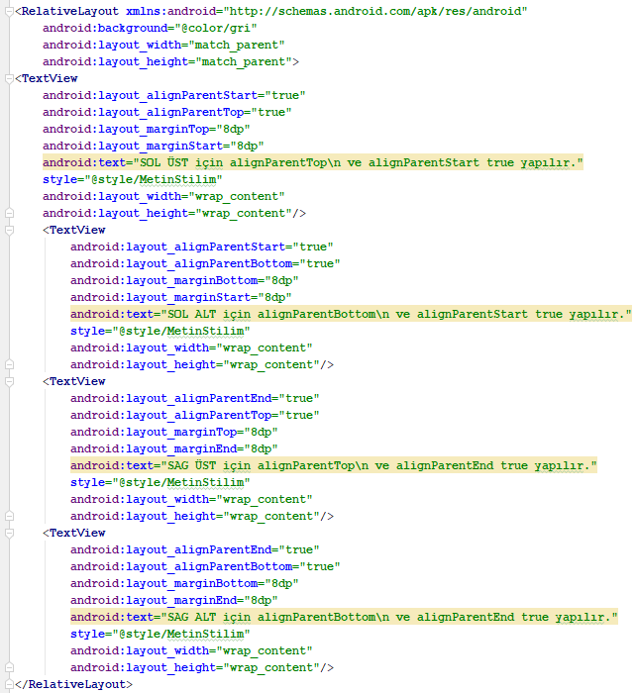
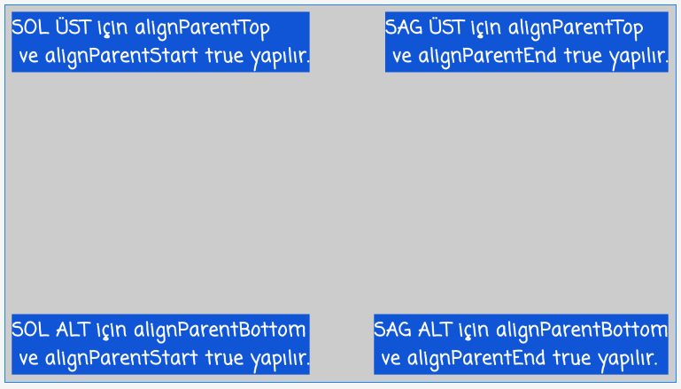
Ebeveyn Çerçeveye Göre Konumlandırma
Örnek1

Slide 10
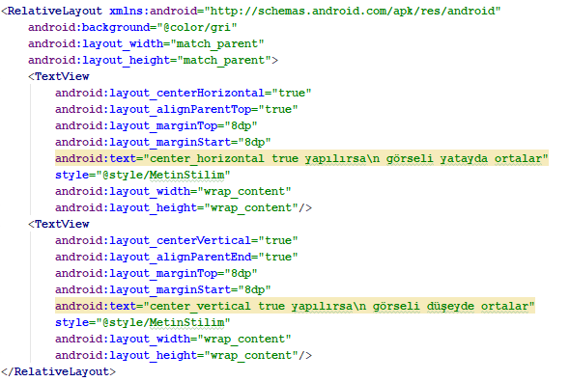
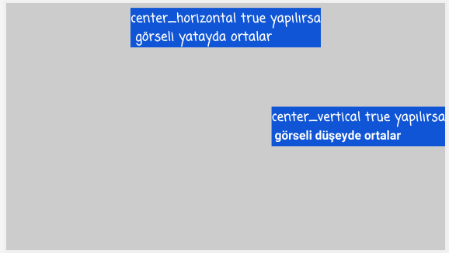
Yatay ve Düşey Ortalama
Bir görseli ortalamak için kullanılan üç özellik şunlardır:
layout_centerHorizontal
layout_centerVertical
layout_centerInParent
Örnek2

Slide 11
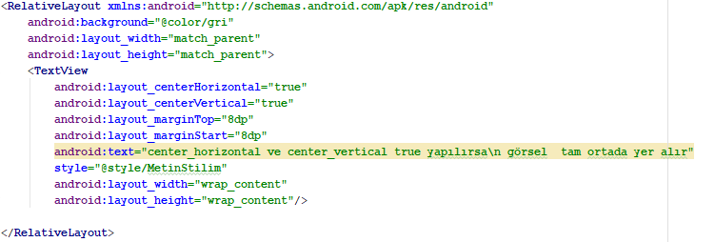
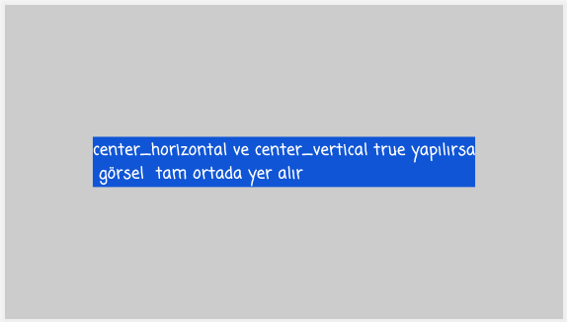
Yatay ve Düşey Ortalama
Örnek3a

Slide 12
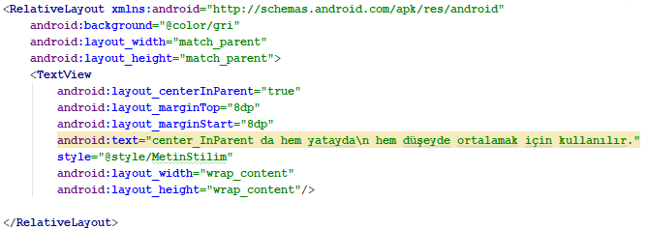
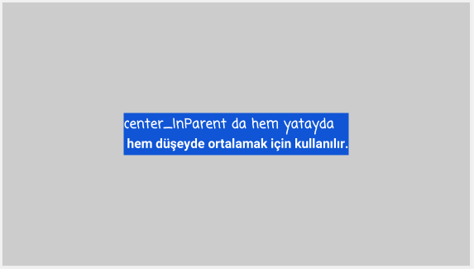
Yatay ve Düşey Ortalama
Örnek3b

Slide 13
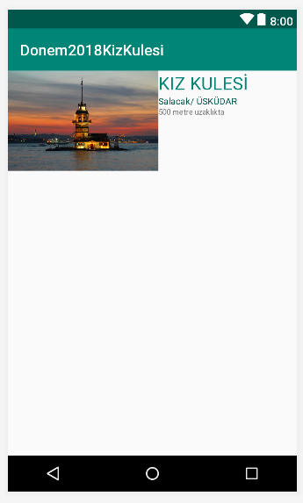
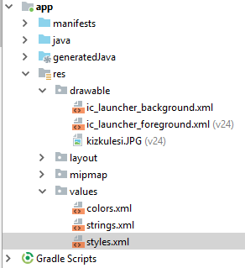
Başka Görsele Göre Konumlandırma
Şu ana kadar TextView ve EditText görselini (view) kullandık. Sık kullanılan bir diğer görsel de resim göstermek için kullanılan ImageView’dir.
Bir ImageView görseli kullanırken, bu görselin kaynağı internetten indireceğimiz dosya olabileceği gibi, her zaman kullanmak isteyeceğimiz uygulama içine kayıtlı bir resim de olabilir.
Uygulama içine kayıtlı resim dosyasını kullanabilmek için dosyayı drawable
klasörüne kaydetmemiz gerekir.
Örnek4a

Slide 14
Başka Görsele Göre Konumlandırma
Yerleştireceğimiz görseli, (id’sini kullanarak) referans verdiğimiz diğer görselin;
API 17’den önce
soluna konumlandırmak için layout_toStartOf layout_toLeftOf
sağına konumlandırmak için layout_toEndOf layout_toRightOf
altına konumlandırmak için layout_below
üzerine konumlandırmak için layout_above
ifadelerini kullanırız.
Bu ifadelerden sonra = işaretinin sağ tarafında aşağıdaki örnekteki gibi referans görselin id’si gelmelidir.
android:layout_toStartOf= "@id/buton1" gibi.
Referans görselin id’si daha önce verildiği için + işareti koymamıza gerek yoktur.
Başka bir görseli, yeni eklediğimiz görsele göre konumlandırmayacaksak, yeni görsele bir id vermemize
gerek yoktur. Bir başka ifadeyle, başka bir görsele referans olmayan bir görsel id’ye sahip olmak zorunda değildir.

Slide 15
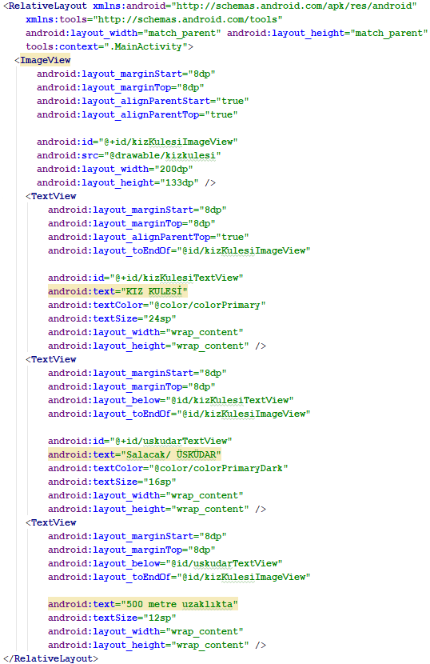
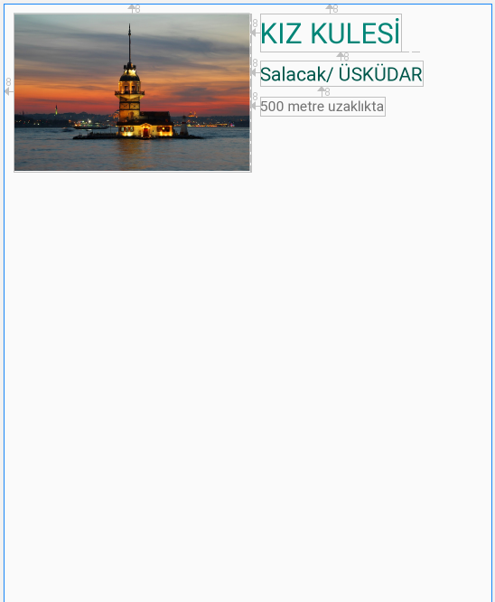
Başka Görsele Göre Konumlandırma
Bu örneği aşağıdaki linkten
kendiniz deneyebilirsiniz.
İpucu: Verilen linkte önce ana çerçeveyi LinearLayout’dan RelativeLayout’a
çevirmeniz gerekecektir.
(Linkte; resim dosyası farklıdır. Android Studio’daki otomatik tamamlama ve düzeltme önerileri yoktur.)
Örnek4a
http://labs.udacity.com/android-visualizer/#/android/relative-layout-list-item

Slide 16
Başka Görsele Göre Konumlandırma
Bir görselin yerleşimin kesin hali için, hizalamasını da yapmamız gerekir. Yerleştireceğimiz görseli, id’sini kullanarak referans verdiğimiz diğer görselin;
API 17’den önce
solu ile aynı hizada olması için layout_alignStart layout_alignLeft
sağı ile aynı hizada olması için layout_alignEnd layout_alignRight
altı ile aynı hizada olması için layout_alignBottom
üstü ile aynı hizada olması için layout_alignTop ifadesini kullanırız.
Bu ifadelerden sonra aşağıdaki yandaki örnekteki gibi referans görselin id’si gelmelidir.
android:layout_alignStart= "@id/buton1"
android:layout_alignEnd= "@id/buton1" gibi.

Slide 17
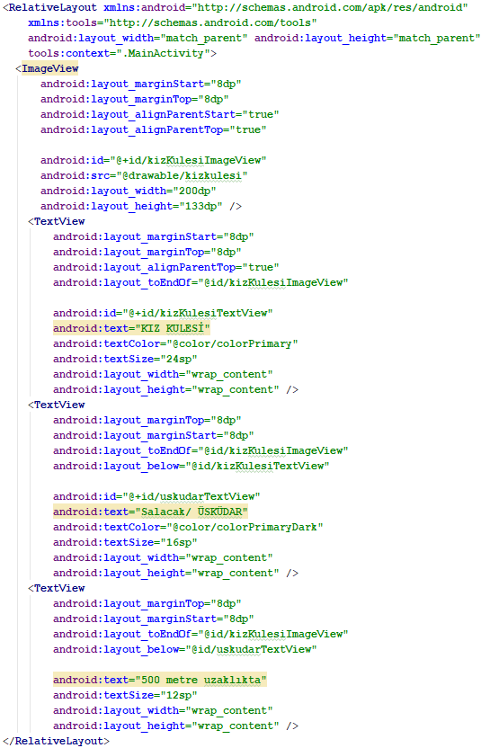
Başka Görsele Göre Konumlandırma
Önceki slayttaki özellikleri kullanarak aynı
örneği yapabiliriz.
KIZ KULESİ içerikli TextView’in yukarıdan hizalamasını kizKulesiImageView’e göre yaparsak, aynı marginTop özelliğini alacaktır(kizKulesiImageView’in marginTop özelliği değişirse de aynısını alacaktır).
Salacak / ÜSKÜDAR içerikli TextView’in soldan hizalamasını kizKulesiTextView’e göre yaparsak, aynı marginStart özelliğini alacaktır(kizKulesiTextView’in marginStart özelliği değişirse de aynısını alacaktır).
500 metre uzaklukta içerikli TextView’in soldan hizalamasını da üzerindeki iki TextView’den
Herhangi birine göre yapabiliriz. Sonuçta üçü de
Soldan aynı hizadaydı.
Örnek4b
http://labs.udacity.com/android-visualizer/#/android/relative-layout-list-item

Slide 18
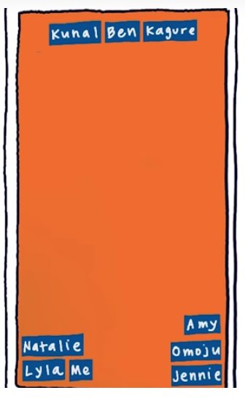
RELATIVE LAYOUT (GÖRECELİ PLAN)
Uygulama
Yandaki tasarıma göre TextView'leri Relative Layout kullanarak yerleştiriniz.
Aşağıdaki bağlantıda sağlanan tasarım arayüzünü kullanabilirsiniz.
http://labs.udacity.com/android-visualizer/#/android/relative-layout-view-ids

